Slide 1


Структурные дефекты в кварце
Au-Mo-Cu порфировых месторождений
Прудникова А.Д.
Кощуг Д.Г.
Бакшеев И.А.

Slide 2
ЭПР спектроскопия
-
-
-
-
-
-
-
-
-
Notes:
Явление электронного парамагнитного резонанса заключается в регистрации поглощения электромагнитной энергии при переходах между спиновыми уровнями основного орбитального уровня.
Рассмотрим простой электрон. Он находится в постоянном движении – орбитальном и спиновом. Движение электрона, как заряженной частицы с ненулевой массой, приводит к возникновению электрического и магнитного полей. Нас более интересует магнитное поле и магнитный момент электрона, поэтому электрон должен быть неспаренным – магнитные моменты спаренных электронов компенсируют друг друга. Наложим на систему из таких электронов внешнее магнитное поле. Под его действием все, ранее беспорядочные, ориентировки магнитных моментов электронов сведутся к двум возможным: по полю и против поля (или параллельно и антипараллельно, т.к. это векторные величины). Ориентировка против поля соответствует возбужденному состоянию, энергия которого больше, нежели состояния с ориентировкой по полю (параллельного).
Подведем к такой системе СВЧ – излучение. При определенных параметрах длины его волны (мм – см диапазон), когда энергия кванта излучения будет соответствовать энергии перехода между состояниями, электроны начнут поглощать ее, переходя из обычного состояния в возбужденное, из параллельнолй ориентировки в антипараллельную. Такое поглощение может быть зарегистрировано, а его величина измерена.

Slide 3
ЭПР спектроскопия
-
-
-
-
-
-
-
-
-
Notes:
Явление электронного парамагнитного резонанса заключается в регистрации поглощения электромагнитной энергии при переходах между спиновыми уровнями основного орбитального уровня.
Рассмотрим простой электрон. Он находится в постоянном движении – орбитальном и спиновом. Движение электрона, как заряженной частицы с ненулевой массой, приводит к возникновению электрического и магнитного полей. Нас более интересует магнитное поле и магнитный момент электрона, поэтому электрон должен быть неспаренным – магнитные моменты спаренных электронов компенсируют друг друга. Наложим на систему из таких электронов внешнее магнитное поле. Под его действием все, ранее беспорядочные, ориентировки магнитных моментов электронов сведутся к двум возможным: по полю и против поля (или параллельно и антипараллельно, т.к. это векторные величины). Ориентировка против поля соответствует возбужденному состоянию, энергия которого больше, нежели состояния с ориентировкой по полю (параллельного).
Подведем к такой системе СВЧ – излучение. При определенных параметрах длины его волны (мм – см диапазон), когда энергия кванта излучения будет соответствовать энергии перехода между состояниями, электроны начнут поглощать ее, переходя из обычного состояния в возбужденное, из параллельнолй ориентировки в антипараллельную. Такое поглощение может быть зарегистрировано, а его величина измерена.

Slide 4
ЭПР спектроскопия
-
E
-
E
-
-
-
E
-
E
-
E
-
-
Notes:
Явление электронного парамагнитного резонанса заключается в регистрации поглощения электромагнитной энергии при переходах между спиновыми уровнями основного орбитального уровня.
Рассмотрим простой электрон. Он находится в постоянном движении – орбитальном и спиновом. Движение электрона, как заряженной частицы с ненулевой массой, приводит к возникновению электрического и магнитного полей. Нас более интересует магнитное поле и магнитный момент электрона, поэтому электрон должен быть неспаренным – магнитные моменты спаренных электронов компенсируют друг друга. Наложим на систему из таких электронов внешнее магнитное поле. Под его действием все, ранее беспорядочные, ориентировки магнитных моментов электронов сведутся к двум возможным: по полю и против поля (или параллельно и антипараллельно, т.к. это векторные величины). Ориентировка против поля соответствует возбужденному состоянию, энергия которого больше, нежели состояния с ориентировкой по полю (параллельного).
Подведем к такой системе СВЧ – излучение. При определенных параметрах длины его волны (мм – см диапазон), когда энергия кванта излучения будет соответствовать энергии перехода между состояниями, электроны начнут поглощать ее, переходя из обычного состояния в возбужденное, из параллельнолй ориентировки в антипараллельную. Такое поглощение может быть зарегистрировано, а его величина измерена.

Slide 5
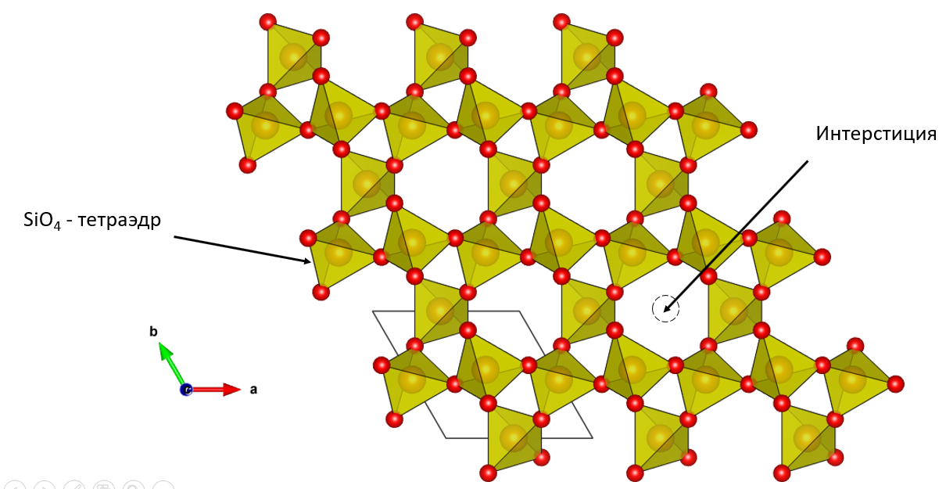
Структурные примеси в кварце

Slide 6
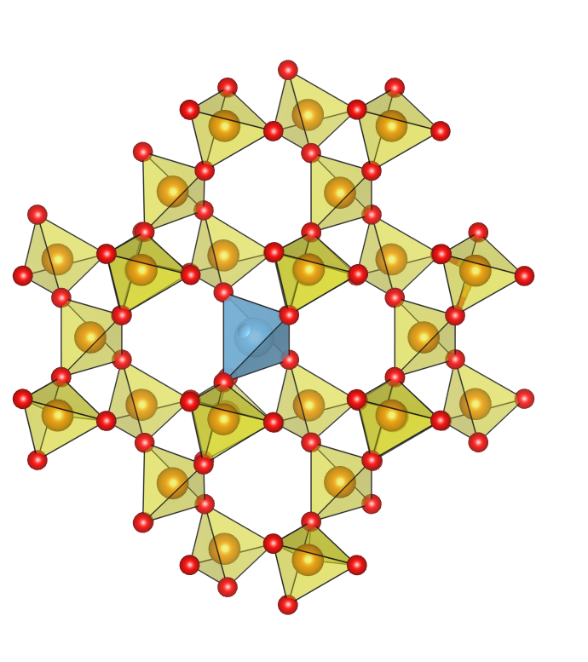
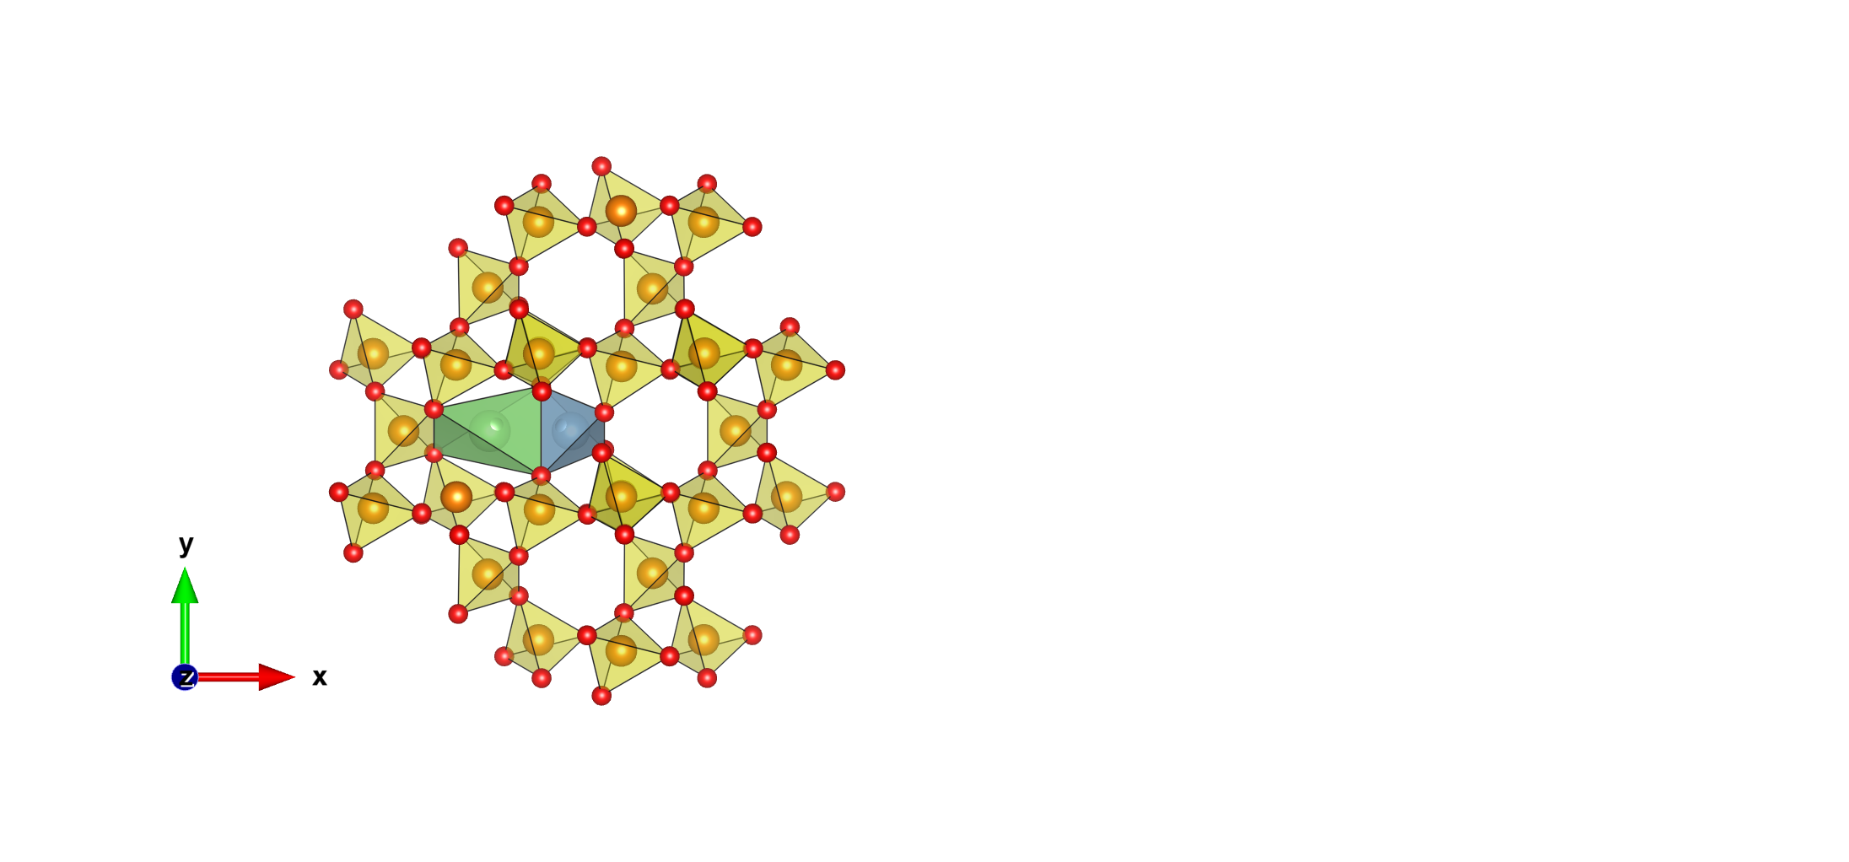
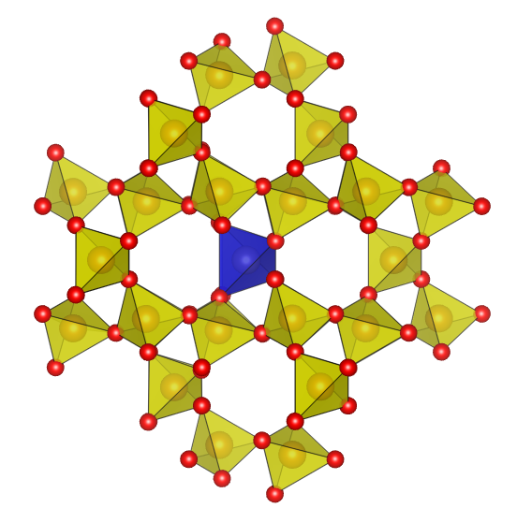
Структурные примеси в кварце
[Al³⁺M⁺O₄] M=Li, Na, H
[Ge⁴⁺O₄]
[Ti⁴⁺O₄]

Slide 7
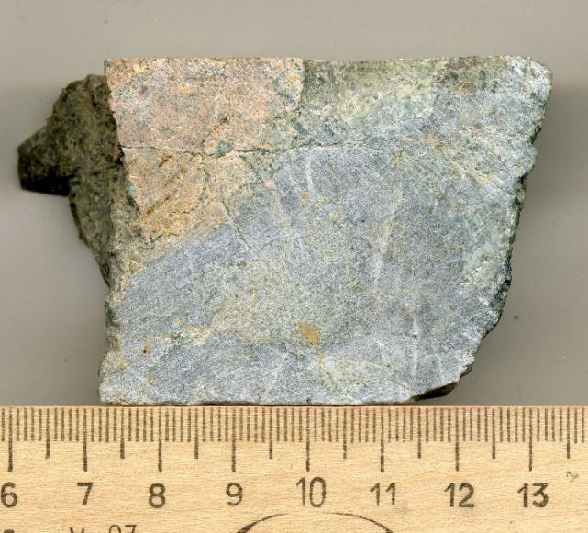
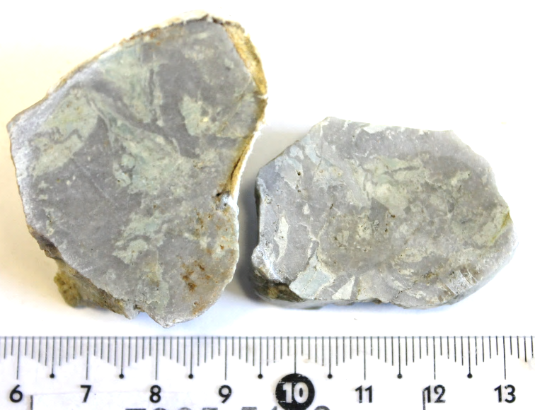
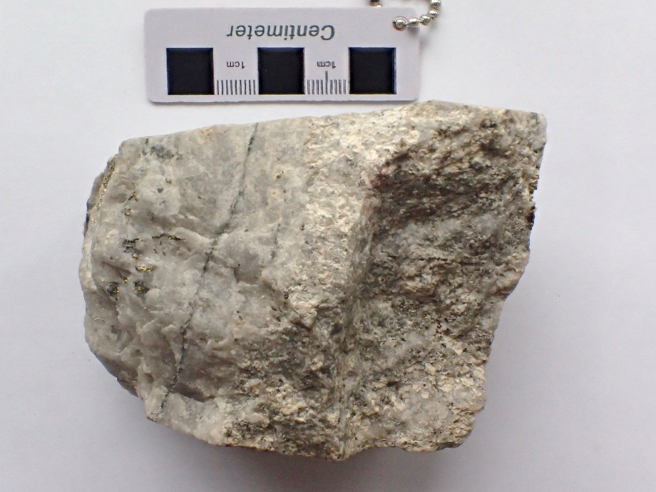
Цели исследования
Кварц
главный жильный минерал
кварц-фенгит-мусковитовых (КФМ) метасмоматитов
кварц-иллит-мусковитовых (КИМ) метасмоматитов
аргиллизитов
HS типа
А есть ли разница?

Slide 8
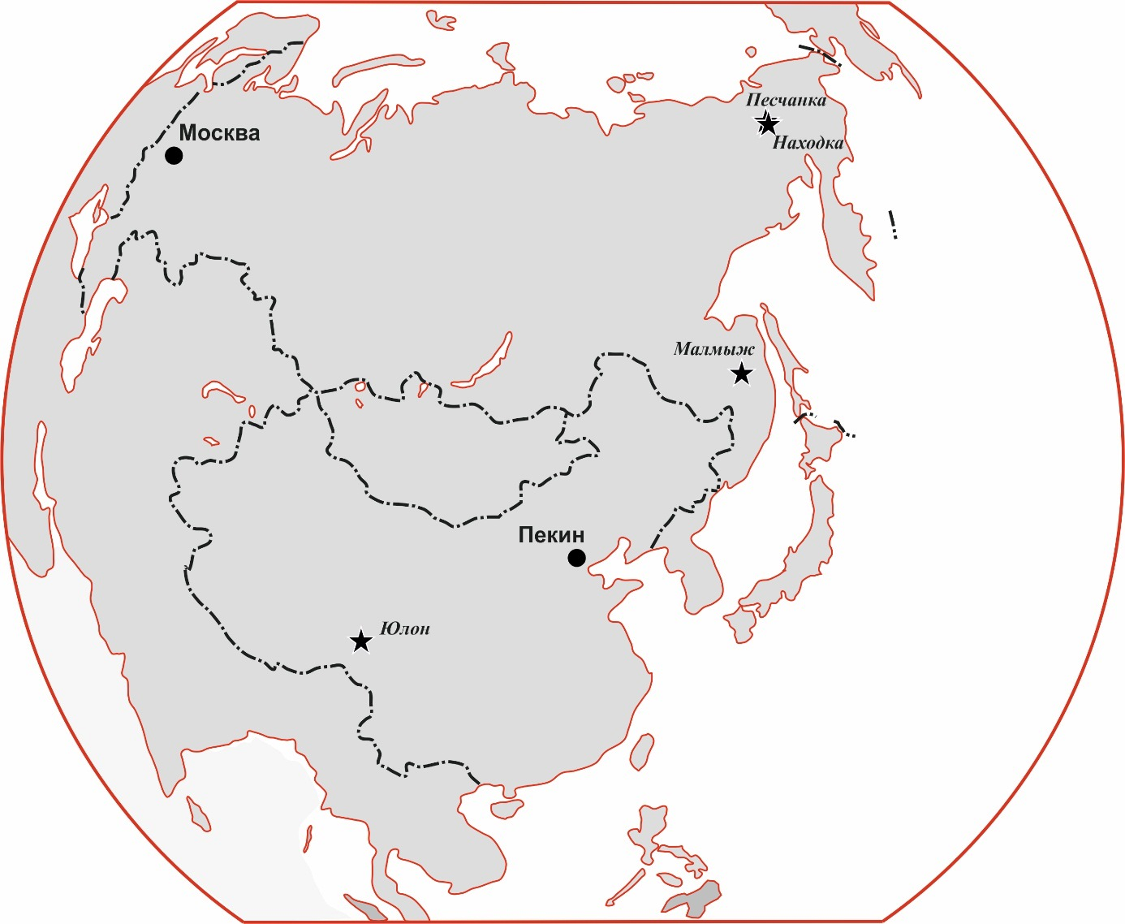
Месторождения
Месторождение Песчанка
РФ, Чукотка
6,4 млн. т. Cu
346 т. Au
Рудопроявление Находка
РФ, Чукотка
3 млн. т. Cu
Месторождение Малмыж
РФ, Хабаровский край
4,9 млн. т. Cu
266 т. Au
Месторождение Юлон
Китай, Тибет
6,2 млн. т. Cu
132 т. Au

Slide 9
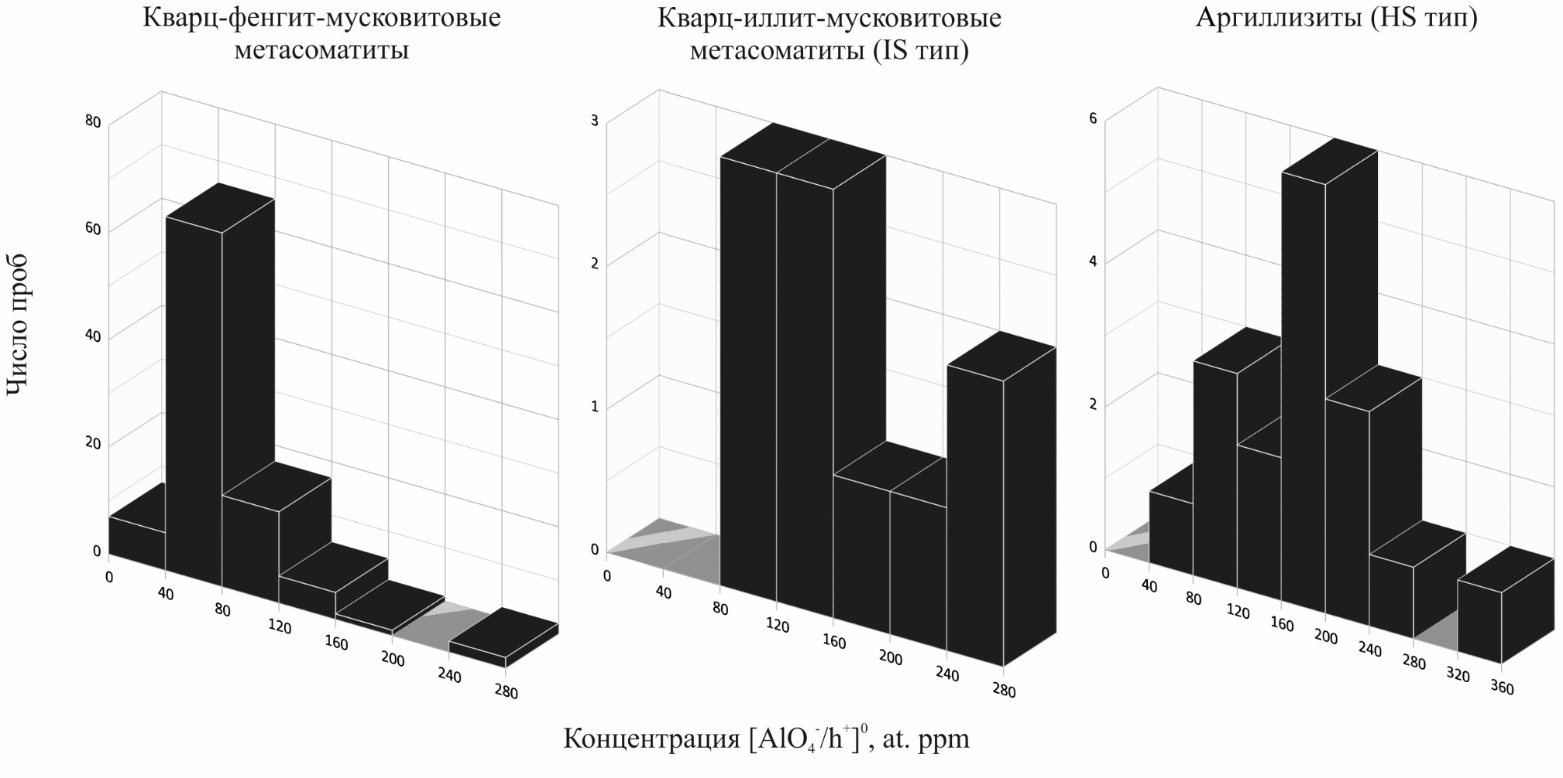
[AlO₄⁻/h⁺]⁰ парамагнитный центр
40-80 ppm
80-160 ppm
160-200 ppm

Slide 10
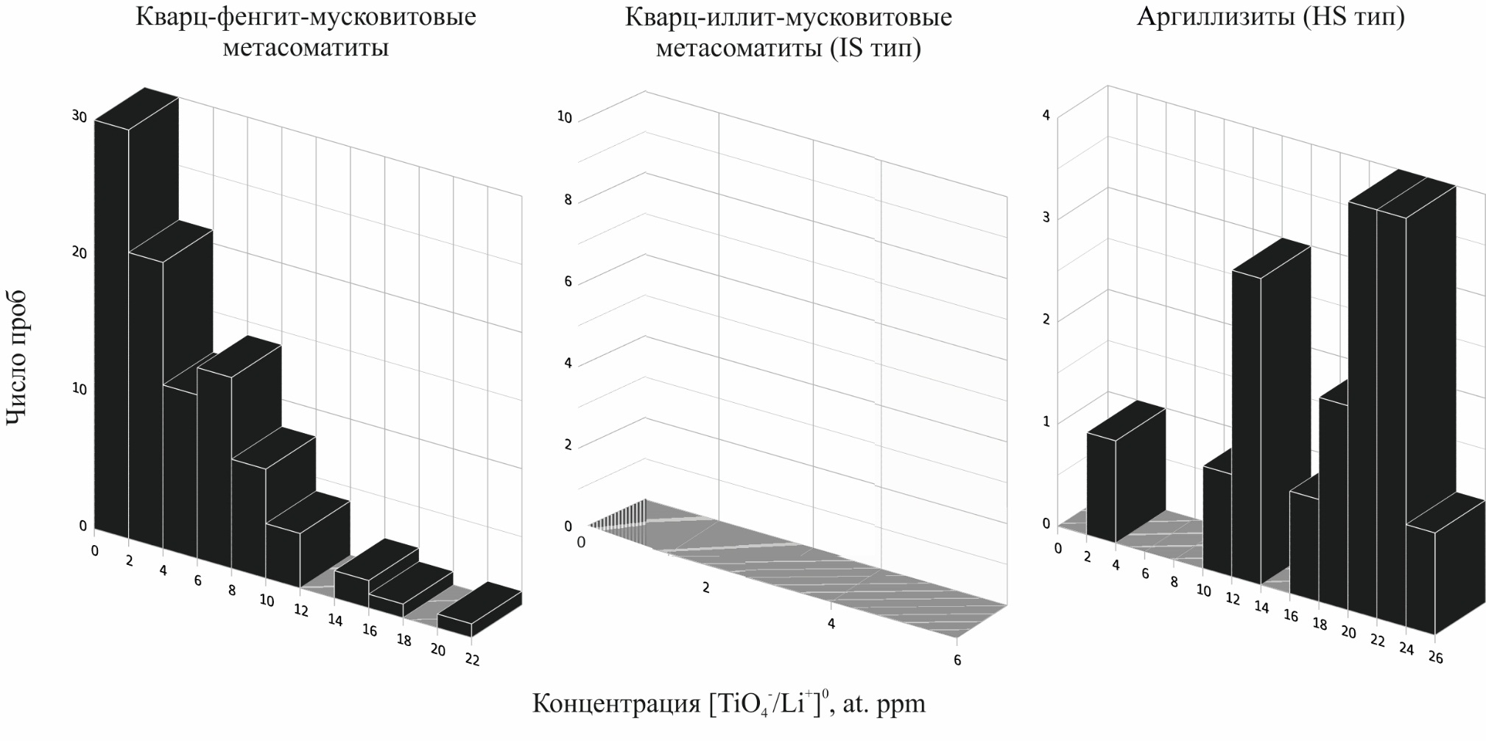
[TiO₄⁻/Li⁺]⁰ парамагнитный центр
0-2 ppm
0 ppm
20-24 ppm

Slide 11
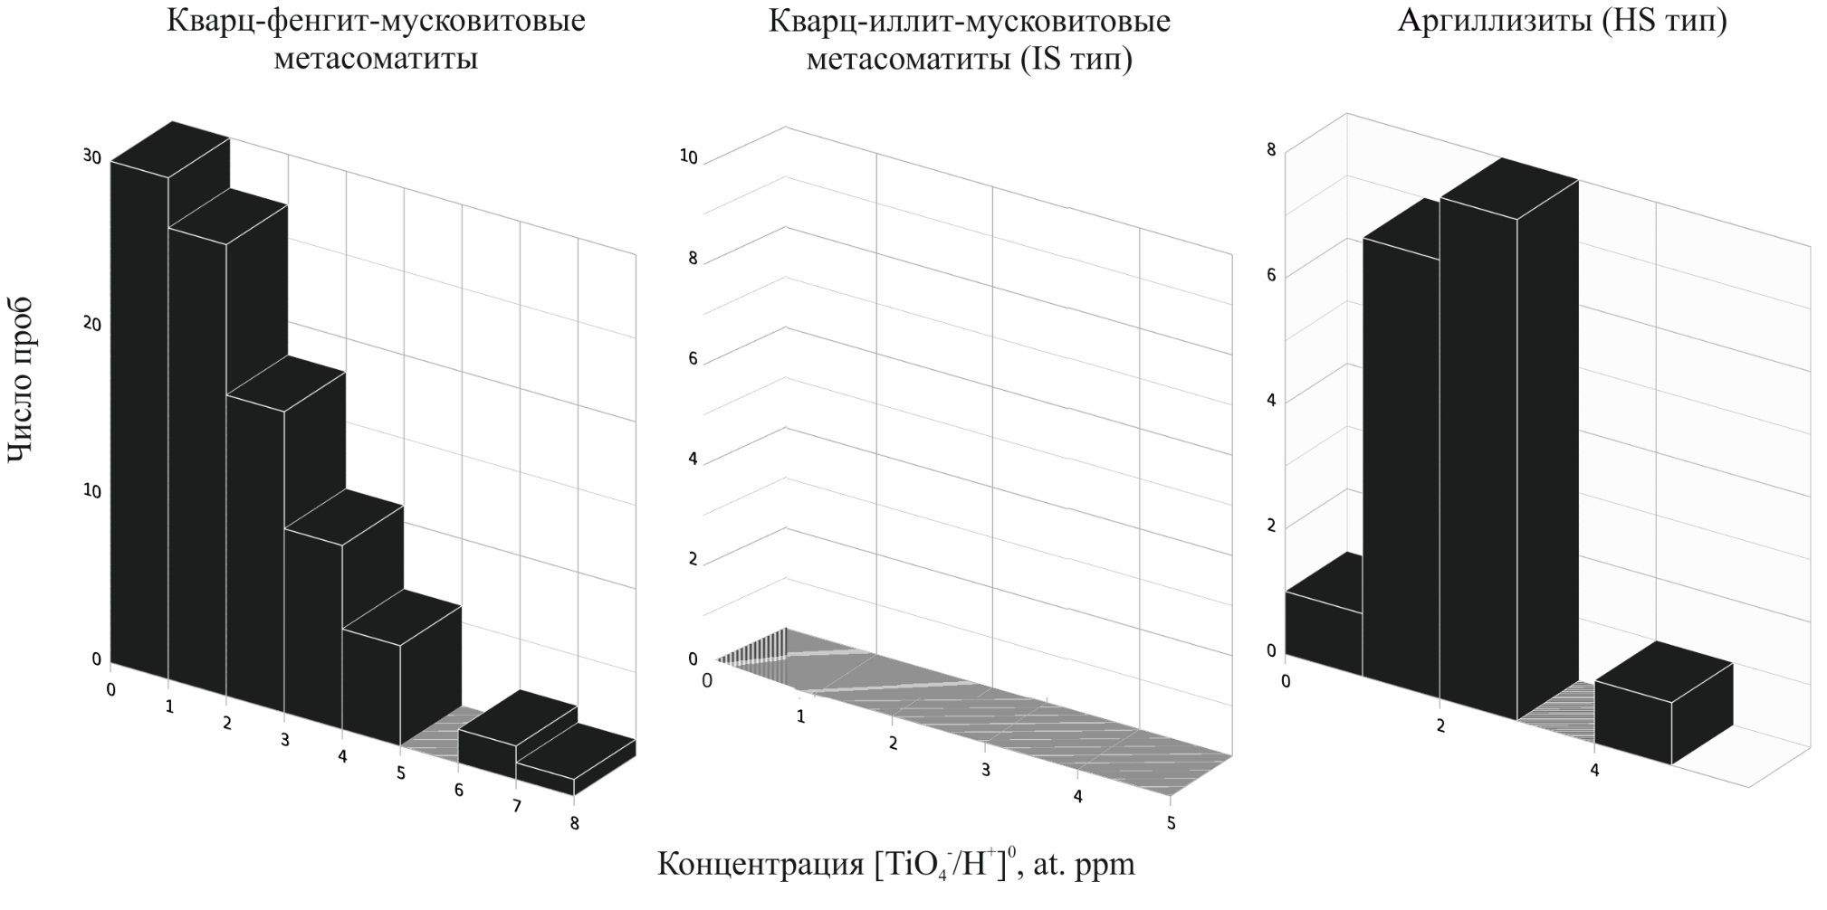
[TiO₄⁻/H⁺]⁰ парамагнитный центр
0-2 ppm
0 ppm
1-3 ppm

Slide 12
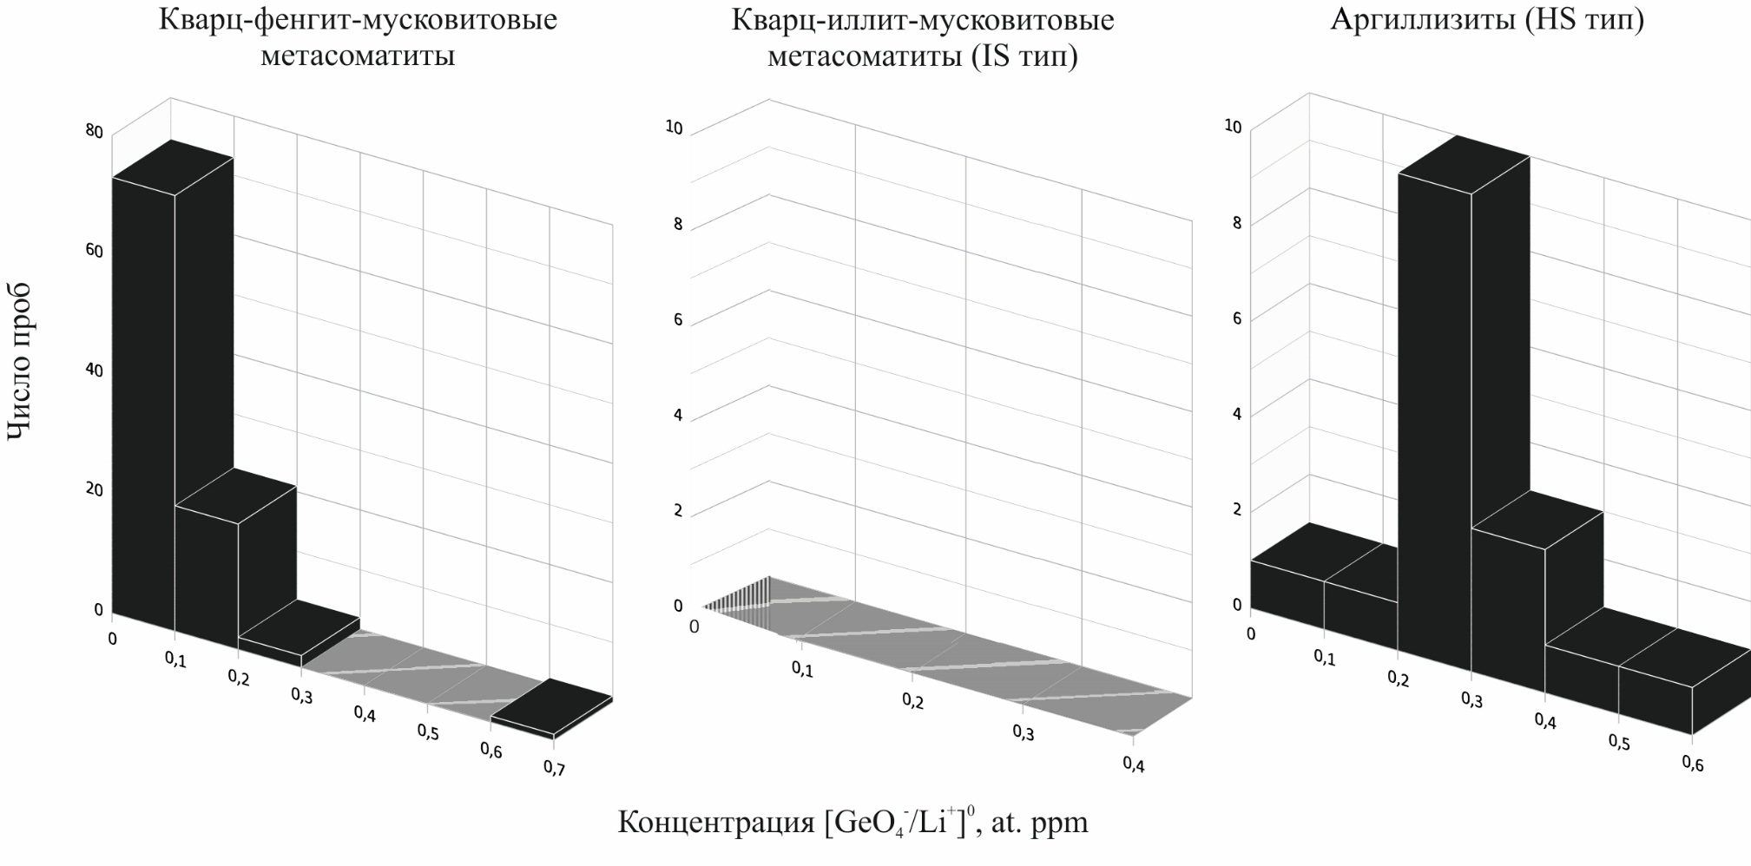
[GeO₄⁻/Li⁺]⁰ парамагнитный центр
0-0,1 ppm
0 ppm
0,2-0,3 ppm

Slide 13
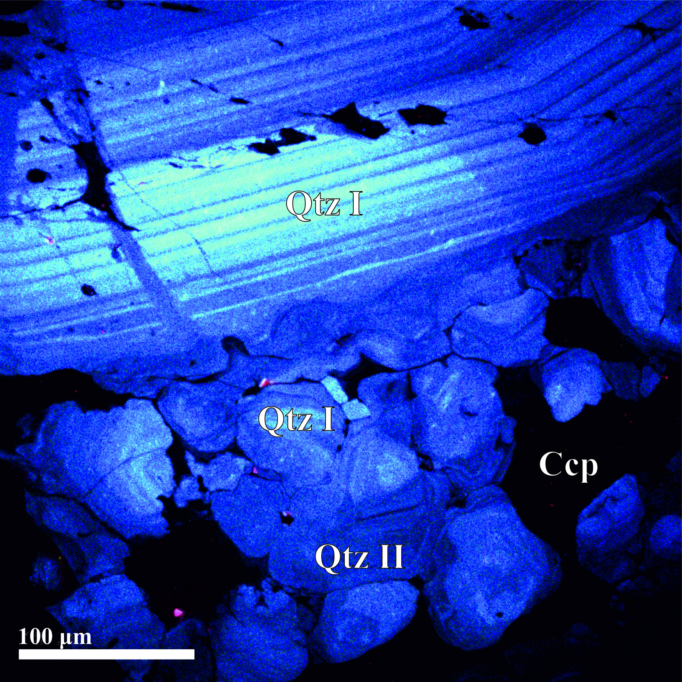
Катодолюминесценция кварцевых жил
Катодолюминесценция халькопирит-кварцевого прожилка
Qtz I и Qtz II - кварц первой и второй генерации, соответственно
Ccp – халькопирит.

Slide 14
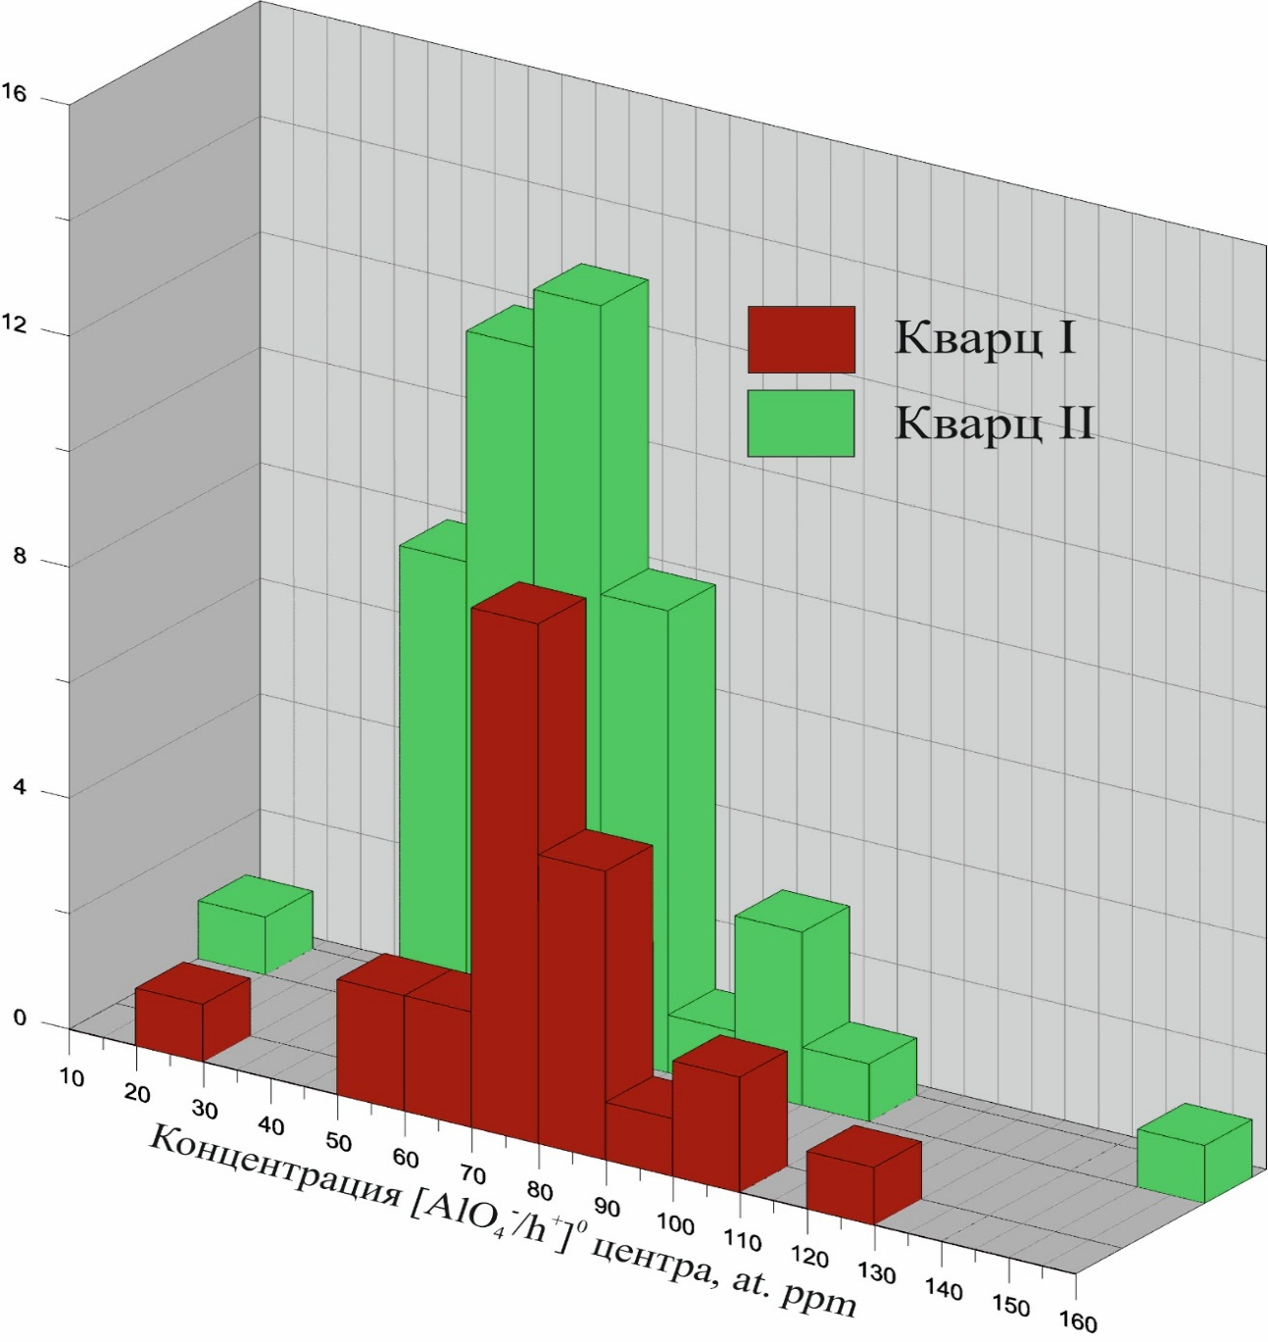
[AlO₄⁻/h⁺]⁰ пармагнитный центр
Концентрация
[AlO₄⁻/h⁺]⁰ центра в
Кварце I 29 – 124 at. ppm
Кварце II 13 – 151 at. ppm

Slide 15
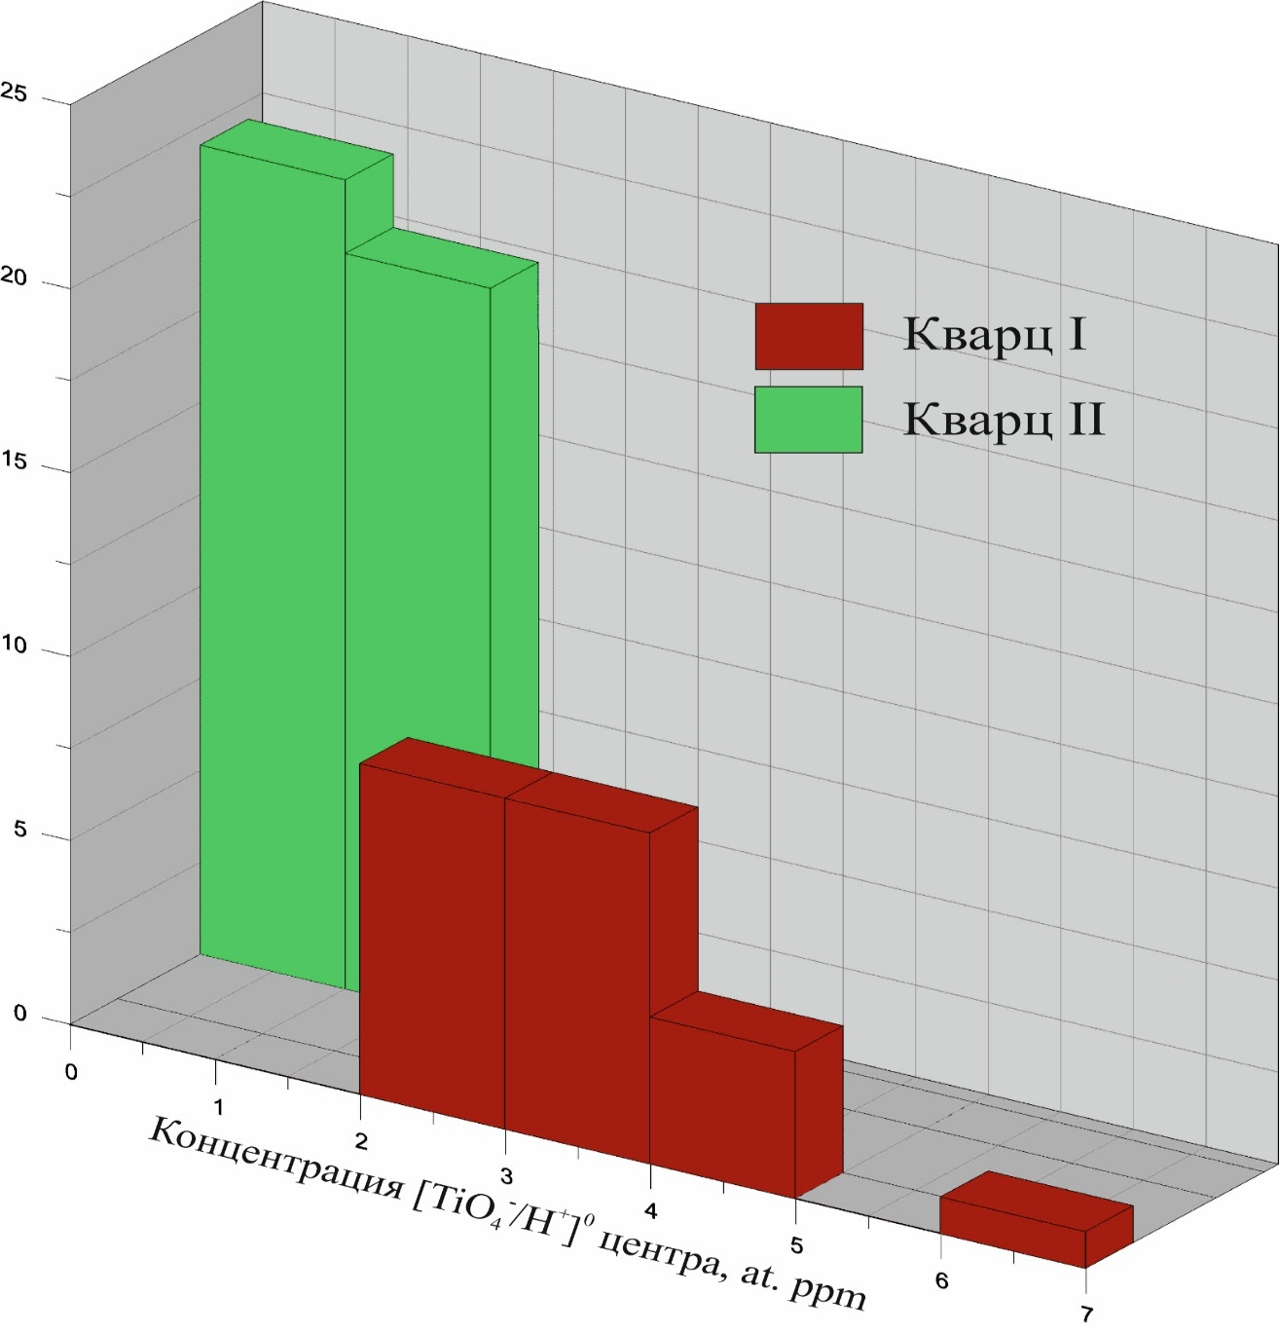
[TiO₄⁻/H⁺]⁰ парамагнитный центр
Концентрация
[TiO₄⁻/H⁺]⁰ центра в
Кварце I 2 – 6.3 at. ppm
Кварце II 0 – 2.6 at. ppm

Slide 16
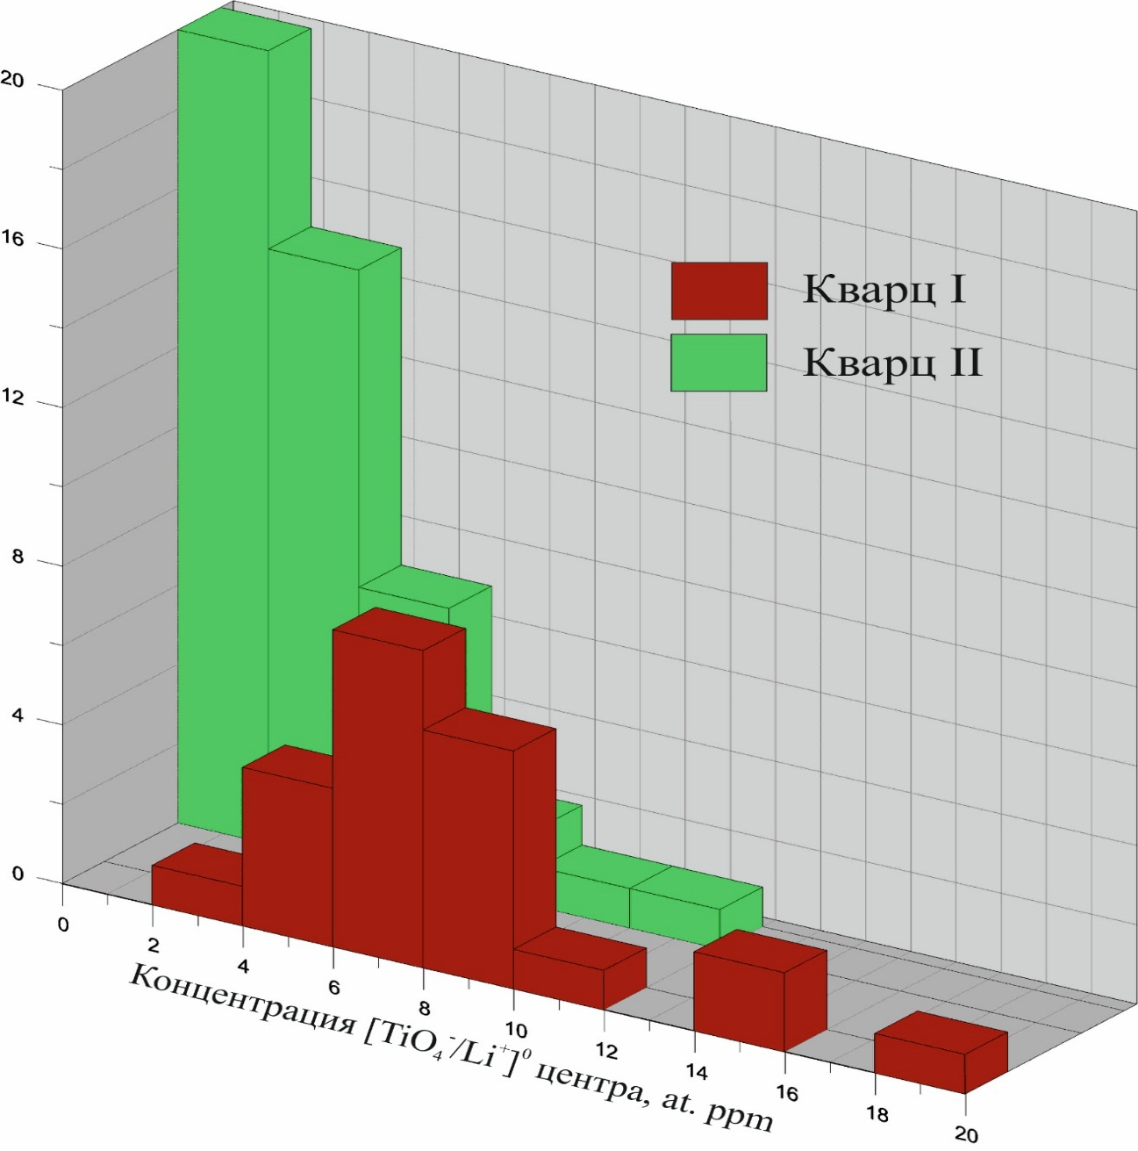
[TiO₄⁻/Li⁺]⁰ парамагнитный центр
Концентрация
[TiO₄⁻/Li⁺]⁰ центра в
Кварце I 2 – 20 at. ppm
Кварце II 0 – 10,7 at. ppm

Slide 17
Что все это значит?
Часть 1. Алюминий
Si⁴⁺ Al³⁺ + Li⁺ (H ⁺, Na ⁺)

Slide 18
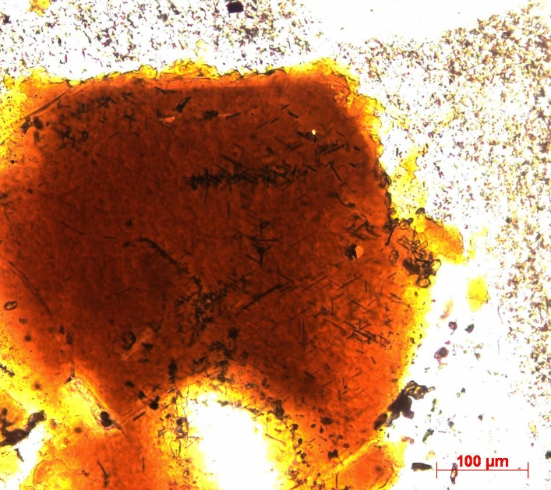
Что все это значит?
Часть 2. Титан
Si⁴⁺ Ti⁴⁺
[TiO₄]⁰ [TiO₄⁻/М⁺]⁰, М=Li, H, Na
Ms
(Нагорная, 2013)
(Нагорная, 2013)
Магматический биотит
TiO₂ до 5 мас.%
Гидротермально-измененный биотит
TiO₂ до 0,3 мас.%
Флогопит (TiO₂ 0,3 мас.%), мусковит TiO₂ до 0,1 мас.%), рутил

Slide 19
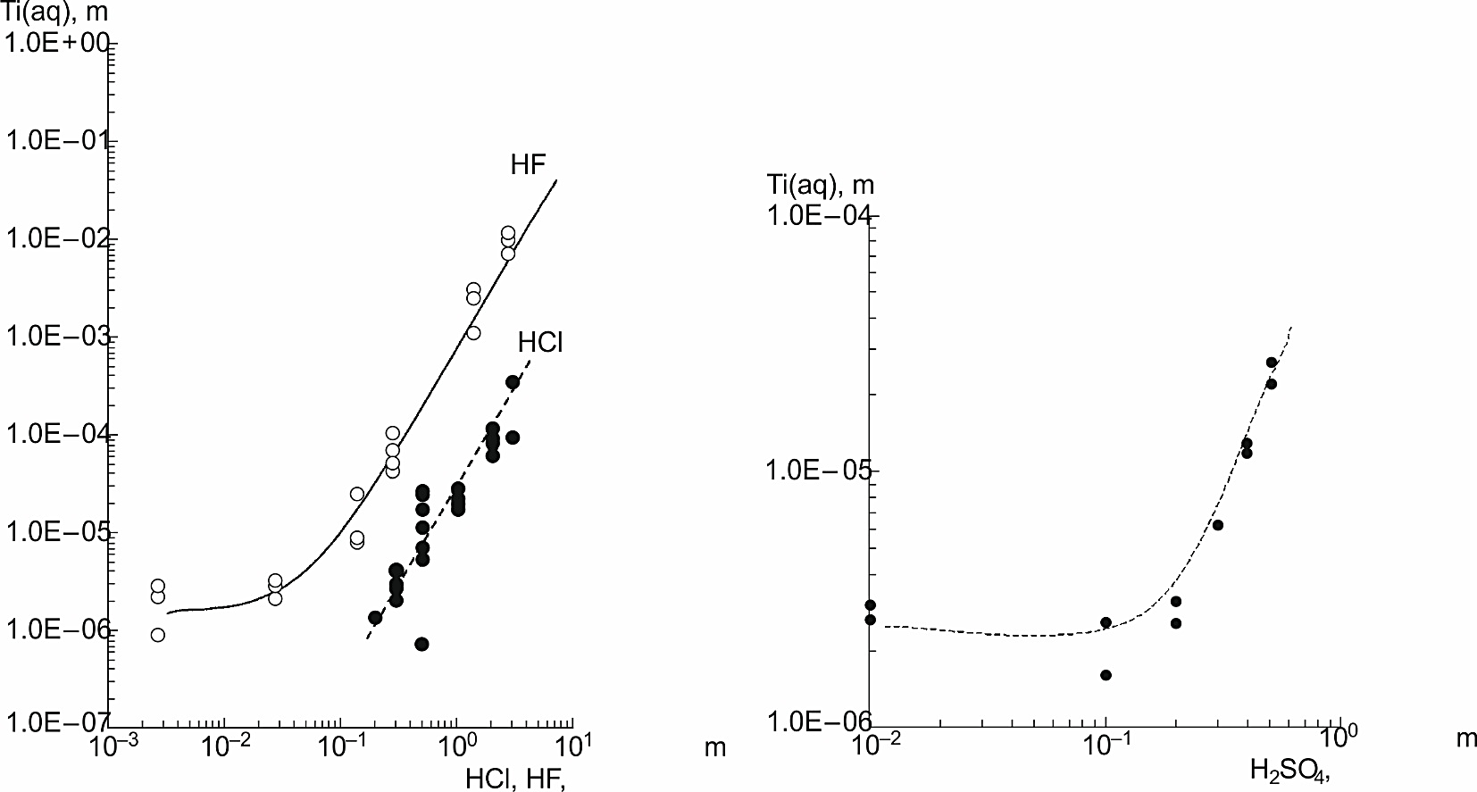
Что все это значит?
Часть 2. Титан
Si⁴⁺ Ti⁴⁺
[TiO₄]⁰ [TiO₄⁻/М⁺]⁰, М=Li, H, Na

Slide 20
Что все это значит?
Часть 3. Германий
Si⁴⁺ Ge⁴⁺
[GeO₄]⁰ [GeO₄⁻/М⁺]⁰, М=Li, H, Na

Slide 21
Выводы
Структурные примеси в жильном кварце различных метасоматитов отличаются, что позволяет использовать ЭПР спектроскопию – как один из дополнительных методов уточнения генезиса минерала.
Установлены различия по содержанию примесных парамагнитых центров в жильном кварце различных метасоматитов:
  Кварц из кварц-фенгит-мусковитовых метасоматитов характеризуется не высоким содержание Al, повышенным содержанием Ti центров (в особенности Ti-H), низким содержанием Ge,
  Кварц их кварц-иллит-мусковитовых метасоматитов характеризуется повышенным содержание Al центра, отсутствием Ti и Ge центров,
  Кварц из аргиллизитов характеризуется высоким содержанием Al центра, высоким содержанием Ti центра (в особенности Ti-Li) и высоким содержанием Ge центров.
Установлены различия по содержанию примесных парамагнитых Ti центров в жильном предрудном и рудоносном кварце кварц-фенгит-мусковитовых метасоматитов.
  Кварц I: высокое содержание [TiO₄⁻/H⁺]⁰ центров от 2 до 6,3 at. ppm, концентрация [TiO₄⁻/Li⁺]⁰ центров достигает 20 at. ppm.
  Кварц II: существенно более низкое содержание [TiO₄⁻/H⁺]⁰ и [TiO₄⁻/Li⁺]⁰ (до 2,6 и 10,7 at. ppm, соответственно).

Slide 22
Выводы
Жильный кварц различных типов метасоматитов отличается по концентрации структурных примесей, что позволяет использовать ЭПР спектроскопию для уточнения физико-химических условий минералообразования.
Увеличение концентрации [AlO₄⁻/h⁺]⁰-центров в кварце в ряду от кварц-фенгит-мусковитовых метасоматитов к аргиллизитам HS связано с обогащением минералообразующего флюида Al и, в особенности, Li.
Снижение концентрации [TiO₄⁻/М⁺]⁰-центров в ряду от кварц-фенгит-мусковитовых к кварц-иллит-мусковитовым метасоматитам связано с переходом Ti из легко растворимого биотита в плохорастворимый рутил.
Высокая концентрация [TiO₄⁻/М⁺]⁰-центров в кварце аргиллизитов HS типа объясняется за счет преобладающей роли H₂SO₄ в растворе, повышающей растворимость рутила.
Концентрация Ge в растворе ощутимо увеличивается в аргиллизитах, что может быть связано с формированием аргиллизитов из более кислых растворов.

Slide 23
Спасибо за внимание!

